Slide 1
Kecerdasan buatan````
Setyoningsih wibowo, st., m.kom

Slide 2
Teori 2 sks
Penanggung jawab mata kuliah …………………………..????

Slide 3
Deskripsi mata kuliah
Mata kuliah ini akan memberikan dasar tentang
kecerdasan buatan yang berfokus pada beberapa aplikasi dari kecerdasan buatan
beberapa teknik penyelesaian masalah dalam kecerdasan buatan yang dikenal dengan soft computing
Selain itu mempelajari beberapa teori dan aplikasi dari sistem cerdas dan penerapan beberapa aplikasi algortima kecerdasan buatan

Slide 4
Capaian pembelajaran
Mengerti dan memahami konsep dasar kecerdasan buatan yakni:
perbedaan kecerdasan buatan dengan kecerdasan alami,
representasi pengetahuan,
masalah dan ruang keadaan,
teknik pencarian,

Slide 5
Capaian pembelajaran
representasi pengetahuan,
sistem pakar,
ketidakpastian, logika fuzzy,
jaringan syaraf tiruan,
dan algoritma genetika.

Slide 6
Capaian pembelajaran
Mahasiswa termotivasi dan mampu mengikuti perkembangan terkini teknologi kecerdasan buatan.
Mahasiswa mengerti bidang-bidang penelitian yang berkaitan dengan kecerdasan buatan

Slide 7
referensi
Vincent Suhartono, Kecerdasan Buatan, Penerbit Andi, 2011.
Kusumadewi, Artificial Intelligence (Teknik dan Aplikasinya), Graha Ilmu, 2003.
Suyanto, Soft Computing Membangun Mesin Ber-IQ Tinggi, Penerbit Informatika, 2008.
Suyanto, Artificial Intelligence, Penerbit Informatika, 2011

Slide 8
16 kali pertemuan → 14 tatap muka
→ 1x UTS
→ 1x UAS
14 kali tatap muka → kuliah, kuis, tugas (individu / kelompok)
tugas → presentasi → kirim email dokumen (word) +
presentasi (ppt)

Slide 9
Sistem penilaian
Keaktifan : 15%
Tugas : 15%
Quiz : 10%
UTS : 20%
UAS : 40%

Slide 10
Standar penilaian
A = 4 (Sangat Baik) 80 – 100
B+ = 3.5 (Sangat Baik) 75 – 79.9
B = 3 (Baik) 70 – 74.9
C+ = 2.5 (Baik) 65 – 69.9
C = 2 (Cukup) 60 – 64.9
D = 1 (Kurang) 45 – 59.9
E = 0 (Gagal) 0 – 44.9

Slide 11
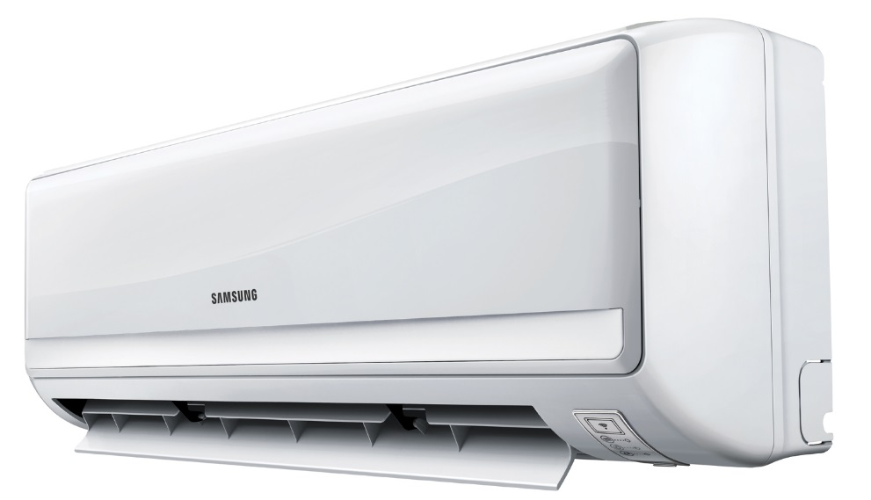
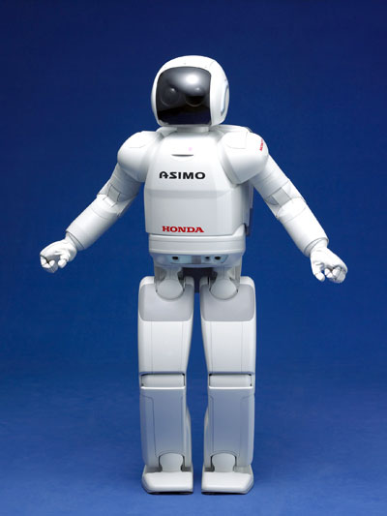

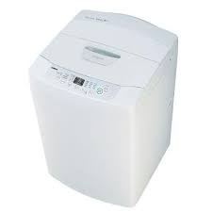
Contoh mesin cerdas

Slide 12
Arti kecerdasan
kemampuan untuk …
belajar atau mengerti dari pengalaman,
memahami pesan yang kontradiktif dan ambigu,
menanggapi dengan cepat dan baik atas situasi yang baru,
menggunakan penalaran dalam memecahkan masalah serta menyelesaikannya dengan efektif
(Winston dan Pendergast, 1994)

Slide 13
Kecerdasan buatan / ai ?
Merupakan kawasan penelitian, aplikasi dan instruksi yang terkait dengan pemrograman komputer untuk melakukan sesuatu hal yang dalam pandangan manusia adalah cerdas
(H. A. Simon [1987])

Slide 14
Kecerdasan buatan / ai ?
Otomasi aktivitas yang berhubungan dengan proses berpikir, pemecahan masalah dan pembelajaran.
(Bellman, 1978)

Slide 15
Kecerdasan buatan / ai ?
Studi tentang kemampuan mengindera dengan menggunakan model komputasi.
(Charniak+McDermott, 1985)

Slide 16
Kecerdasan buatan / ai ?
Sebuah studi tentang bagaimana membuat komputer melakukan hal-hal yang pada saat ini dapat dilakukan lebih baik oleh manusia
(Rich and Knight [1991])

Slide 17
Kecerdasan buatan / ai ?
Cabang dari ilmu komputer yang fokus pada otomasi perilaku yang cerdas.
(Luger+Stubblefield,1993)

Slide 18
Kecerdasan buatan / ai ?
Kategori definisi ai
1. thinking humanly
2. acting humanly
3. thinking rationally
4. acting rationally
Thinking humanly | Thinking rationally
Acting humanly | Acting rationally

Slide 19
Kecerdasan buatan / ai ?
Thinking humanly
(Pendekatan ini dilakukan dengan dua cara)
  Melalui introspeksi, mencoba menangkap pemikiran kita sendiri saat kita berfikir. “how do you know that you understand?”.
  Melalui penelitian-penelitian dari segi psikologi.

Slide 20
Kecerdasan buatan / ai ?
Acting humanly
(the Turing test approach, 1950)
  Tahun 1950, Alan Turing merancang suatu ujian bagi komputer yang berintelijensia (bot Cerdas) untuk menguji apakah komputer tersebut mampu mengelabuhi seorang manusia/ interrogator melalui komunikasi berbasis teks jarak jauh.
  Tentunya komputer tersebut harus memiliki kemampuan, Natural Language Processing, Knowledge Representation, Automated Reasoning, Machine Learning, Computer Vision, Robotics.

Slide 21
Kecerdasan buatan / ai ?
Thinking rationally
(Terdapat dua masalah dalam pendekatan ini)
  Tidak mudah membuat pengetahuan informal, lalu menyatakan dalam formal term dengan notasi-notasi logika.
  Terdapat perbedaan besar antara dapat memecahkan masalah “secara prinsip” dan memecahkannya “dalam dunia nyata”.

Slide 22
Kecerdasan buatan / ai ?
Acting rationally
(the Rational agent approach)
  Membuat inferensi logis merupakan bagian dari suatu rational agent. Karena untuk melakukan aksi secara rasional adalah dengan menalar secara logis.
  Dengan menalar secara logis, maka bisa didapatkan kesimpulan bahwa aksi yang dilakukan akan mencapai tujuan atau tidak.

Slide 23
Kecerdasan buatan / ai ?
Sampai saat ini, pemikiran manusia yang diluar rasionalitas, yakni refleks dan intuitif (berhubungan dengan perasaan) belum dapat sepenuhnya ditirukan oleh komputer.
  Kedua definisi diatas dirasa kurang tepat untuk saat ini.
  Jika menggunakan definisi ini, maka banyak produk AI saat ini yang tidak layak disebut sebagai piranti cerdas.
  Definisi AI yang paling tepat saat ini adalah acting rationally.

Slide 24
Detail kb/ai
Sudut Pandang Kecerdasan
Kecerdasan buatan mampu membuat mesin menjadi cerdas (berbuat seperti yang dilakukan manusia)
Sudut Pandang Penelitian
Kecerdasan buatan adalah studi bagaimana membuat komputer dapat melakukan sesuatu sebaik yang dilakukan manusia

Slide 25
Detail kb/ai
Sudut Pandang Bisnis
Kecerdasan buatan adalah kumpulan peralatan yang sangat powerful dan metodologis dalam menyelesaikan masalah bisnis
Sudut Pandang Pemrogram
Kecerdasan buatan meliputi studi tentang pemrograman simbolik, problem solving, dan pencarian (searching)

Slide 26
Detail kb/ai
Turing Test
Metode Pengujian Kecerdasan (Alan Turing).
Proses uji ini melibatkan seorang penanya (manusia) dan dua obyek yang ditanyai.
Pemrosesan Simbolik
Sifat penting dari AI adalah bahwa AI merupakan bagian dari ilmu komputer yang melakukan proses secara simbolik dan non-algoritmik dalam penyelesain masalah.

Slide 27
Detail kb/ai
Heuristic
Suatu strategi untuk melakukan proses pencarian (search) ruang problem secara efektif, yang memandu proses pencarian yang kita lakukan di sepanjang jalur yang memiliki kemungkinan sukses paling besar.

Slide 28
Detail kb/ai
Inferensi (Penarikan Kesimpulan)
AI mencoba membuat mesin memiliki kemampuan berpikir atau
mempertimbangkan (reasoning), termasuk didalamnya proses
(inferencing) berdasarkan fakta-fakta dan aturan dengan
menggunakan metode heuristik, dll

Slide 29
Detail kb/ai
Pencocokan Pola (Pattern Matching)
Berusaha untuk menjelaskan obyek, kejadian (events) atau proses,
dalam hubungan logik atau komputasional

Slide 30
Perbedaan kecerdasan buatan & kecerdasan alami
Lebih permanen
Menawarkan kemudahan duplikasi dan penyebaran
Lebih murah daripada kecerdasan alami
Konsisten dan menyeluruh
Dapat didokumentasikan
Dapat mengeksekusi tugas tertentu lebih cepat daripada manusia
Dapat menjalankan tugas tertentu lebih baik dari banyak atau kebanyakan orang.

Slide 31
kelebihan kecerdasan alami dibanding kecerdasan buatan
Bersifat lebih kreatif
Dapat melakukan proses pembelajaran secara langsung, sementara AI harus mendapatkan masukan berupa simbol dan representasi-representasi
Menggunakan fokus yang luas sebagai referensi untuk pengambilan keputusan. Sebaliknya, AI menggunakan fokus yang sempit

Slide 32
Sejarah kb/ai
Jaman “batu” (1943-1956)
Awal kerja JST dan logika
Teori Logika (Alan Newell and Herbert Simon)
Kelahiran AI: Dartmouth workshop - summer 1956
John McCarthy’s memberi nama bidang: artificial intelligence

Slide 33
Sejarah kb/ai
Awal antusias, harapan besar (1952-1969)
McCarthy (1958)
  - mendefinisikan Lisp
  - menemukan time-sharing
  - Advice Taker
Pembelajaran tanpa pengetahuan
Pemodelan JST
Pembelajaran Evolusioner

Slide 34
Sejarah kb/ai
Samuel’s checkers player: pembelajaran
Metode resolusi Robinson.
Minsky: the microworlds (e.g. the block’s world).
Banyak demonstrasi kecil ttg perilaku “intelligent”
Prediksi over-optimistic Simon

Slide 35
Sejarah kb/ai
Masa Gelap (1966-1973)
AI tidak mengalami perkembangan: ledakan perkembangan
combinatorial
Fakta bahwa suatu program bisa mendapatkan suatu solusi secara
prinsip tidak berarti bahwa program memuat beberapa mekanisme
yang dibutuhkan untuk mendapatkannya secara praktis.

Slide 36
Sejarah kb/ai
Kegagalan dari pendekatan terjemahan bahasa alami berbasis pada
grammars sederhana dan kamus kata.
Penterjemahan kembali yang populer English->Russian->English
Penemuan untuk pemrosesan bahasa natural dihentikan.

Slide 37
Sejarah kb/ai
Kegagalan perceptron untuk belajar dari fungsi sederhana
sebagaimana disjunctive/eksclusive OR.
Penelitian pada JST dihentikan.
Realisasi dari kesukaran dalam proses learning dan keterbatasan
dari metode yang dieksplorasi
Konsep pembelajaran simbolik (Winston’s influential thesis, 1972)

Slide 38
Sejarah kb/ai
Renaissance (1969-1979)
Perubahan pada paradigma penyelesaian:
Dari penyelesaian masalah berbasis “search-based” menjadi
penyelesaian masalah berbasis pengetahuan.

Slide 39
Sejarah kb/ai
Sistem pakar pertama
Dendral: menginferensi struktur molecular dari informasi yang
disediakan oleh spektrometer massa.
Mycin: diagnoses blood infections
Prospector: merekomendasikan eksplorasi pengeboran pada
lokasi geologi yang menyediakan suatu deposit mineral
molybdenum.

Slide 40
Sejarah kb/ai
Era Industrial (1980-sekarang)
Sukses pertama Sistem Pakar secara komersial.
The Many AI companies.
Eksplorasi dari strategi pembelajaran yang bermacam-macam (Explanation-based learning, Case-based Reasoning, Genetic algorithms, Neural networks, etc.)

Slide 41
Sejarah kb/ai
Kembalinya neural networks (1986-sekarang)
Penggalian kembali algoritma learning back propagation untuk
neural networks yang pertama dikenalkan dalam tahun 1969 oleh
Bryson and Ho.
Banyak aplikasi sukses dari Neural Networks.
Kehilangan respek terhadap sulitnya membangun sistem pakar
(macetnya knowledge acquisition).

Slide 42
Sejarah kb/ai
Kematangan (1987-sekarang)
Perubahan dalam cakupan dan metodologi penelitian bidang
Kecerdasan Buatan:
Membangun di atas teori yang ada, bukan cuma mengusulkan teori
baru;
berbasis klaim pada theorema dan eksperimen, bukan pada intuisi;
menunjukkan relevansi ke aplikasi nyata, bukan pada contoh
“mainan”.

Slide 43
Sejarah kb/ai
Agent Cerdas (1995-sekarang)
Realisasi yang pada mulanya dipisahkan dalam sub dari Kecerdasan Buatan (speech recognition, problem solving and planning, robotics, computer vision, machine learning, knowledge representation, etc.) perlu direorganisasi bilamana hasil-hasilnya diikat bersama-sama kedalam suatu desain agent tunggal.

Slide 44
Contoh penerapan kb/ai
Automatic control machine
Automatic pilot
Medical diagnosis
Image processing
Financial risk analysis
Machine translator
Intelligence road vehicles

